Slide 1
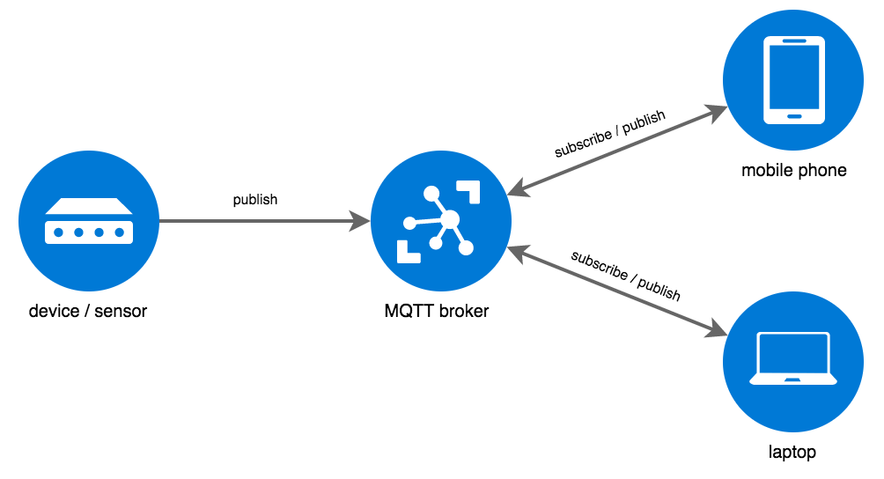
Mqtt – Message Queuing Telemtry Transport
https://www.heise.de/developer/artikel/Kommunikation-ueber-MQTT-3238975.html

Slide 2

MQTT Eigenschaften
M2M-Protokoll
Message Queuing Telemetry Transport
Geringer Bandbreitenbedarf
Verwendet üblicherweise TCP
Hält Verbindung offen
Robust - Nutzbar auf „schlechten“ Verbindungen
Z.B. Mobilfunknetze
Leichtgewichtig ➔ ideal für EmbeddedDevices
Arbeitet nach dem Publish/Subscribe-Pattern
Zur Adressierung werden Topics verwendet
Meist hierarchische Strukturen
Daten (Payload) können beliebig strukturiert werden
Text, JSON, …

Slide 3

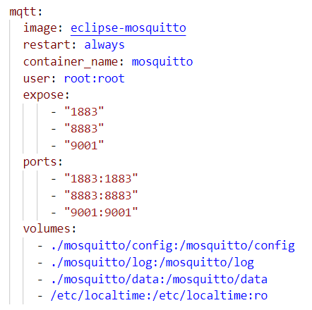
OpenSource Mqtt-Broker Mosquitto
http://mosquitto.org/download/
Bei uns als Docker-Image

Slide 4
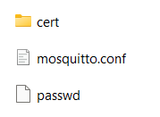
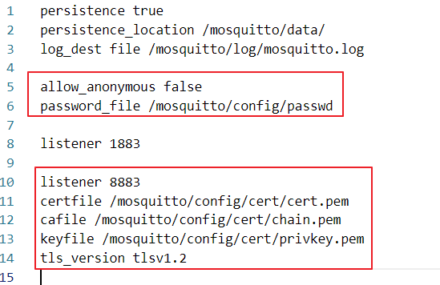
Mosquitto-Config

Slide 5
MQTT – Wildcard-Subscriptions
Beispiel Topicstruktur
schule/teilnehmer/sensor
Beispiel: neufelden/oberaigner/temperature
#-Wildcard abonniert alle Topics ab der Ebene
braunau/# abonniert alle Lehrer und Sensoren aus Braunau
braunau/#/muster ist nicht erlaubt
+-Wildcard ersetzt eine Ebene
+/+/temperature liefert alle Temperatursensoren
Vorher die Struktur der Topics überlegen!

Slide 6
MQTT – Quality of Service (QoS)
Unstabile Verbindungen ➔ Definition der Anforderung an die Übermittlung der Daten
QoS 0: Nachricht wird nur einmal verschickt
Es kann vorkommen, dass der Empfänger sie nicht erhält
QoS 1: Sender wartet, bis Empfänger Erhalt bestätigt hat
Es kann vorkommen, dass der Empfänger Nachricht mehrfach erhält
QoS 2: Empfänger erhält Nachricht exakt ein mal
Höherer Kommunikationsaufwand
https://www.informatik-aktuell.de/betrieb/netzwerke/mqtt-leitfaden-zum-protokoll-fuer-das-internet-der-dinge.html

Slide 7
MQTT – Last Will und Retained Messages
Last Will
Client definiert, welche Nachricht gesendet wird, wenn er nicht verbunden ist
Beispiel: „OFFLINE“
Retained Messages
Nachricht des Publishers wird gespeichert und neuen Subscribern als Nachricht bei Anmeldung zugestellt
Z.B. Subscriber erhält letzten Sensorwert und muss nicht warten, bis Publisher neuen Wert meldet
Zeit ist Teil der Nachricht ➔ veraltete Messwerte sind erkennbar

Slide 8
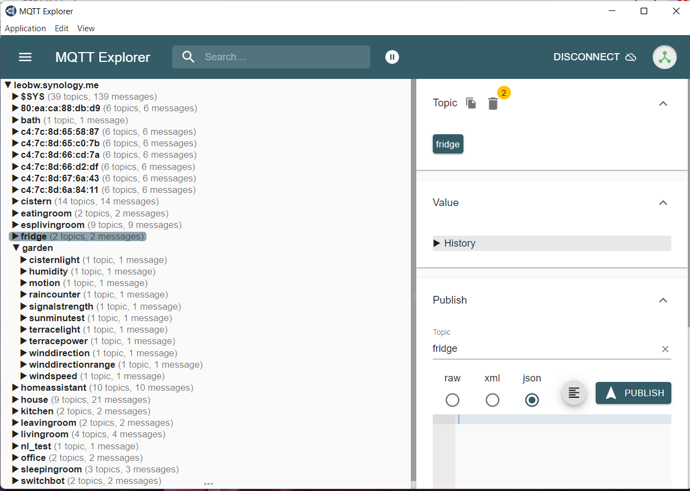
UI

Slide 9
Übung
Mqtt-Explorer installieren
Mit mqtt://192.168.2.3 verbinden
Nachricht publishen
Topic: iot/<name>
Message: Begrüßungstext
Übung

